Slide 1
Les Matinales de l’inclusion
Le mécénat de compétences
Le parrainage
13 Avril 2021

Slide 2
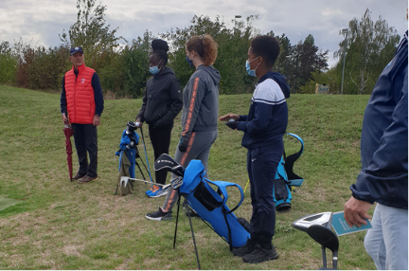
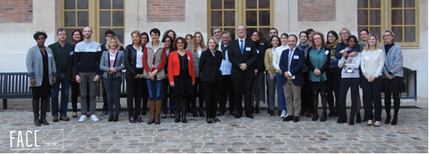
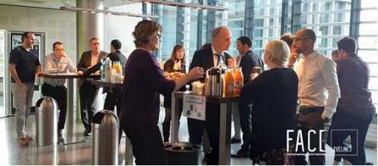
FACE Yvelines en quelques chiffres
1er Club de la Fondation AGIR CONTRE L’EXCLUSION à voir le jour en Ile-de-France en 1999
3 champs d’actions : l’Education, l’Emploi, l’Entreprise
Près de 250 collaborateurs d’entreprises impliqués/an
Depuis sa création :
10 000 bénéficiaires accompagnés
100 partenaires impliqués
2 000 collaborateurs d’entreprises engagés

Slide 3
La France, une chance.
Club des Yvelines

Slide 4
Une démarche gouvernementale
Pour développer et renforcer l’inclusion dans l’emploi et favoriser l’insertion professionnelle des publics les plus éloignés du marché du travail.
Au sein de laquelle l’Entreprise joue un rôle majeur aux côtés de l’Etat et des acteurs territoriaux.
Une mobilisation volontaire des entreprises : choix libre des mesures et de publics

Slide 5
Un réseau d’acteurs engagés
Un club national animé par le Haut-Commissariat à l’Emploi et l’Engagement des Entreprises
Des clubs départementaux
Avec le soutien de la Préfecture et la Direccte
En partenariat avec les réseaux d’entreprises
En interaction avec les acteurs publics, associatifs…
Un volet national
mobiliser 100 grandes entreprises
Un volet territorial
mobiliser 10 000 entreprises
(PME, ETI, filiales de grandes entreprises)

Slide 6
14 thématiques proposées
1. Stages de 3eme pour les jeunes de QPV
8. Recrutement dans le cadre de l’expérimentation
« Emplois francs »
2. Contribution à l’orientation et aux « parcours avenir » de découverte de l’entreprise
9. Accompagnement et recrutement de réfugiés (programme Hope, etc.)
3. Accès de tous les jeunes à l’apprentissage et à l’alternance
10. Formation et insertion dans l’emploi de personnes (dont jeunes) placées sous main de justice
4. Réalisation de parrainages
11. Mise en place de démarches innovantes en faveur de « l’emploi/inclusion »
5. Accompagnement et recrutement de jeunes en parcours d’insertion (E2C, EPIDE, GJ…)
12. Participation au changement d’échelle dans l’offre d’insertion par l’économique (clauses sociales marchés publics, politiques d’achats responsables, etc.)
6. Partenariats renforcés avec les réseaux de l’inclusion (accompagnement, formation, recrutement)
13. Mises en situation professionnelle, recrutement de personnes en parcours d’insertion ou issues de parcours d’insertion
7. Accompagnement et recrutement de personnes handicapées
14. Engagements pour l’accès solidaire aux produits et services (alimentation, énergie, eau, etc.)

Slide 7
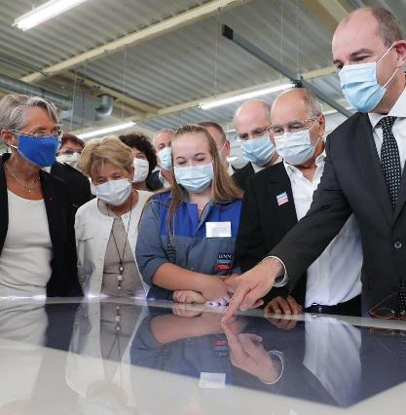
#1jeune1solution
Accompagner les 16/25 ans pour construire leur avenir
Faciliter l'entrée dans la vie professionnelle
Orienter et former vers les secteurs et les métiers d'avenir
Accompagner des jeunes
éloignés de l'emploi en
construisant des parcours
d'insertion sur mesure

Slide 8
Les bénéfices de l’inclusion pour l’entreprise
Attirer et retenir de nouveaux talents
L’apprentissage des jeunes
Anticiper et diversifier les compétences
Découverte des métiers auprès des jeunes, accueil de stage de 3ème
Valoriser l’action des salariés et de l’entreprise
Le mécénat de compétences,
le parrainage
Les bénéfices
de l’inclusion
Innover et se différencier
Recruter autrement les métiers en tension, programme 100Chances, 100Emplois
Accéder à de nouveaux marchés et diversifier ses partenaires et fournisseurs
Les SIAE, ESAT et EA
Renforcer son ancrage territorial
Les QPV, les emplois francs
Taux de chômage est de 2 à 2,5 fois supérieur en QPV/reste du territoire

Slide 9
Rejoindre le club de son département ?
Valoriser son image d’entreprise engagée
Renforcer son ancrage territorial
Partager des Bonnes Pratiques au sein du réseau d’entreprises inclusives
Bénéficier de l’appui des services de l’Etat
et des services de l’emploi

Slide 10
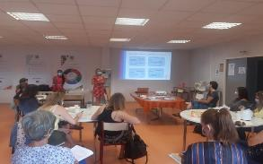
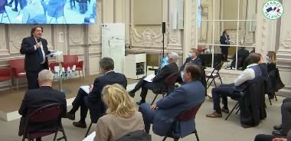
Le Club Animateur des Yvelines
Mise en relation
Espace communautaire
Accompagnement des entreprises
Connecteur
* Mise en contact entre des partenaires et les entreprises selon les besoins
* Mise en relation entre l’entreprise et un cfa et/ou un jeune en alternance
Animateur
* Les matinales de l’inclusion : EA/ESAT, SIAE, Emploi franc, CIE, troubles psychiques …
* Webinaires coanimés avec nos partenaires CCI, Pôle Emploi, les Communautés d’agglomérations…
* Afterwork avec la cpme
Facilitateur
* Accompagnement sur la mise en place de parrainage
* Co-organisateur de programmes d’inclusion
* Job Tour recrutement de métier en tension

Slide 11
70 entreprises engagées

Slide 12
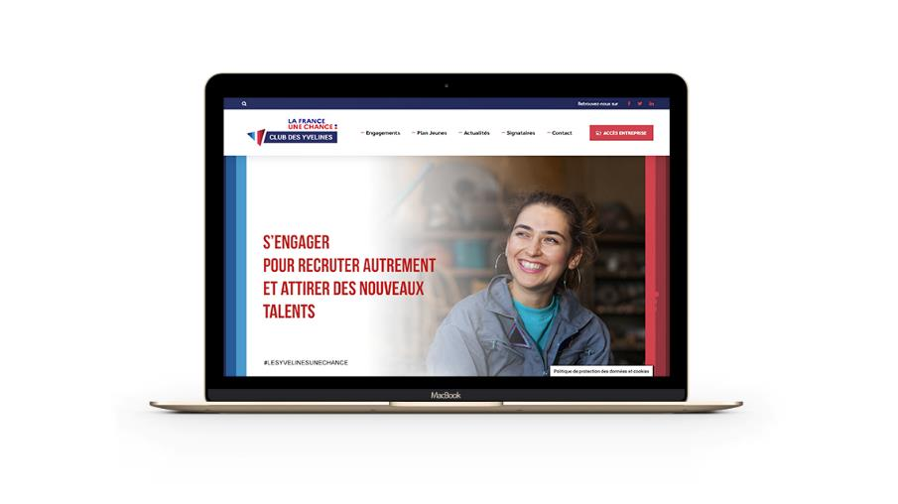
Contact
Une interlocutrice dédiée au sein de
Laurence Hémédinger
07 62 59 20 78
l.hemedinger@fondationface.org
Simple et rapide,
un formulaire d’engagement sur le site www.lesyvelines-unechance.fr

Slide 13
Le mécénat de compétences
Le parrainage
Un engagement citoyen

Slide 14
Le Mécénat, c’est…
… Mobiliser son entreprise vers sa Responsabilité Sociale et Sociétale
… Proposez des actions sociales et environnementales à vos équipes
Des plateformes d’engagement solidaires se sont créées comme Vendredi – Wenabi – Microdon…
Elles sont à votre écoute et vous accompagnent dans l’étude de votre projet. Elles font le pont entre les associations et vous, Entreprise.

Slide 15
Le Mécénat,
ça peut être …
… Mobiliser vos collaborateurs autour d’un projet sociétal
… Impliquer tous vos collaborateurs dans l'identification et le
choix de vos initiatives solidaires
… Proposer des missions en association de quelques jours
à plusieurs semaines mais aussi de 2 ans maximum
(Intermission, creux d'activité, fin de carrière ...)
… permettre à ses salariés de s'engager en équipe dans
des actions solidaires

Slide 16
Des actions comme…

Slide 17
Le Parrainage
L’action phare de FACE Yvelines

Slide 18
Le Parrainage, c’est…
… avant tout une rencontre de deux personnes
… une écoute mutuelle dans la bienveillance
… beaucoup de « Bon sens »
… apporter son regard de professionnel en poste

Slide 19
Le parrainage, c’est…
… Un parcours d’accompagnement individuel de 4 mois maximum
… 2 rendez-vous par mois d’une heure environ
… des outils à votre disposition
… une Chargée de Missions Emploi à votre écoute

Slide 20
Les sujets abordés
Chaque parrainage est unique et les besoins comme les attentes des futurs parrainés sont à découvrir. Il n’y a pas de parrainage « type ».
Quelques exemples :
Définir un nouveau projet professionnel
Clarifier le projet professionnel
Identifier le marché de l’emploi
Décrypter des offres
Rendre un CV accrocheur
Avoir un discours percutant
Développer son réseau professionnel
…

Slide 21
Un accompagnement
bienveillant
Prendre le temps d’écouter dans un premier temps
Structurer les rencontres avec des objectifs fixés en fin de rendez-vous
Prévoir le rendez-vous suivant systématiquement avant de se quitter
Valoriser ses avancées pour lui redonner confiance

Slide 22
Témoignages
Des parrains
Farid m’a dit que Face Yvelines lui avait permis de :
Reprendre contact avec le monde de l’entreprise
Avoir un accompagnement complet durant cette période : le monde de l’entreprise, FACE, PLI…
Se remettre en confiance
Se remettre en cause aussi !
Il a ajouté : « il y aura un avant et un après FACE »
Pour ma part, je suis contente de ce nouveau parrainage et du retour de Farid ; j’ai même eu le droit à un petit présent ce matin J.
Encore une fois, je n’ai pas l’impression de donner beaucoup : 6x 1h de mon temps sur 4 mois, Ce n’est pas grand-chose.
Et pourtant, j’ai un super retour de mon filleul.
C’est aussi grâce à vous et à l’organisation du service Diversité et Inclusion de mon entreprise, sans qui ce ne serait pas possible.
Merci pour vos actions.
" D'une certaine manière, le parrain contribue par ses conseils à accompagner la démarche d’employabilité du ou de la filleul(e).
Cette contribution est d'autant plus importante que le contexte actuel socioéconomique est anxiogène et requière une bonne dose d’adaptabilité pour bon nombre de personnes en recherche d'emploi.
Le parrain joue alors le rôle d'une boussole par une écoute active, un partage d'expériences et un coaching via des rendez-vous réguliers avec des objectifs précis.
Souhaitant naturellement m'inscrire dans cette dynamique, je me suis tourné vers FACE et son action pertinente de parrainage en faveur de l’employabilité.
Pour moi, aider les autres c'est s'accomplir un peu plus."
Je tenais à vous remercier tous pour ces trois mois, qui ont été extrêmement riches, tout d’abord avec ma filleule qui m’a apporté beaucoup au cours de nos échanges ; j’espère lui avoir apporté autant qu’elle m’a donné. Son enthousiasme, sa passion, sa sincérité, ont été essentiels pour la qualité de nos échanges. Tout au long de la période où nous avons préparé la construction de ses projets, nos échanges ont évolué parce que nous avons tous les deux évolué : elle a apporté sa détermination, issue de sa passion et sa conviction mais également de son courage. Par son évolution, elle m’a offert une très belle leçon de management, puisqu’elle m’a fait prendre conscience qu’un manager, ou un coach doit à chaque instant s’adapter et se remettre en question.
Enfin l’échange a largement dépassé le cadre initial. Nous sommes nombreux à avoir échangé avec d’autres marraines, parrains, et filleuls, pour solliciter des ressources, croiser des expériences. La solidarité et la mobilisation chez SKF étaient une nouvelle fois présentes comme à chaque fois que l’enjeu devient passion.

Slide 23
Témoignages
Des filleul(e)s
Voici pour les apports du parrainage :
Verbalisation des difficultés rencontrées, des actions menées, des outils utilisés
Regard extérieur bienveillant et interpellant
Obligation d’effectuer une synthèse des moyens, des circuits professionnels utilisés pour la recherche, de l’efficacité du CV, de la lettre de motivation
Hiérarchisation des priorités
Prise d’engagement sur les actions à venir - Prise de position sur la stratégie de recherche
Maintien dans le cadre professionnel (être dans l’ambiance de l’entreprise, s’habiller dans les codes de l’entreprise, s’obliger à restituer)
Un parrainage qui se déroule très bien car j’en suis satisfaite.
Un réel travail de réflexion sur l’élargissement des métiers et des secteurs possibles. Quelles compétences transférables.
Réadapter le CV était indispensable pour se concentrer sur les besoins de l’entreprise plus que sur nos différents métiers et des expériences trop variées pour une lecture fluide.
Plusieurs rendez-vous sur l’entretien d’embauche qui m’ont permis de reprendre confiance en moi et d’obtenir plusieurs entretiens. Démarre une mission d’un mois le 3/5
MERCI ! Un grand Merci car ce projet nous permet, nous oblige à sortir et à rencontrer du monde et surtout des gens en poste dans une entreprise...
Les ateliers m'ont permis d'apprendre des choses et de voir autrement les situations diverses.
Avoir une marraine m'oblige à lui rendre des comptes et à travailler sur mon projet même si cela est parfois difficile...Sa vision me fait bouger et c'est très bien.
Merci encore
En intégrant la Job Academy, je ne pensais pas en recevoir autant. Le binôme avec ma marraine Delphine s’est merveilleusement bien passé (discussions, ateliers et jeux de rôle). J’ai appris beaucoup sur les expériences de vie, professionnelles ou personnelles et sur mon choix de carrière. Mon projet professionnel s’est affiné et je sais désormais vers ou je souhaite aller. Delphine est une personne pleine de dynamisme, de joie et de finesse intellectuelle. Elle m’a beaucoup apporté et je ne saurais comment lui rendre. La job Academy a été très profitable pour moi et je suis ravie du choix de ma marraine. Merci SKF, merci la Job Academy ».

Slide 24
Pour plus d’informations,
vous pouvez me contacter
c.gorce@fondationface.org
06 30 49 05 12

Slide 25
Témoignage d’un binôme parrain/filleule

Slide 26
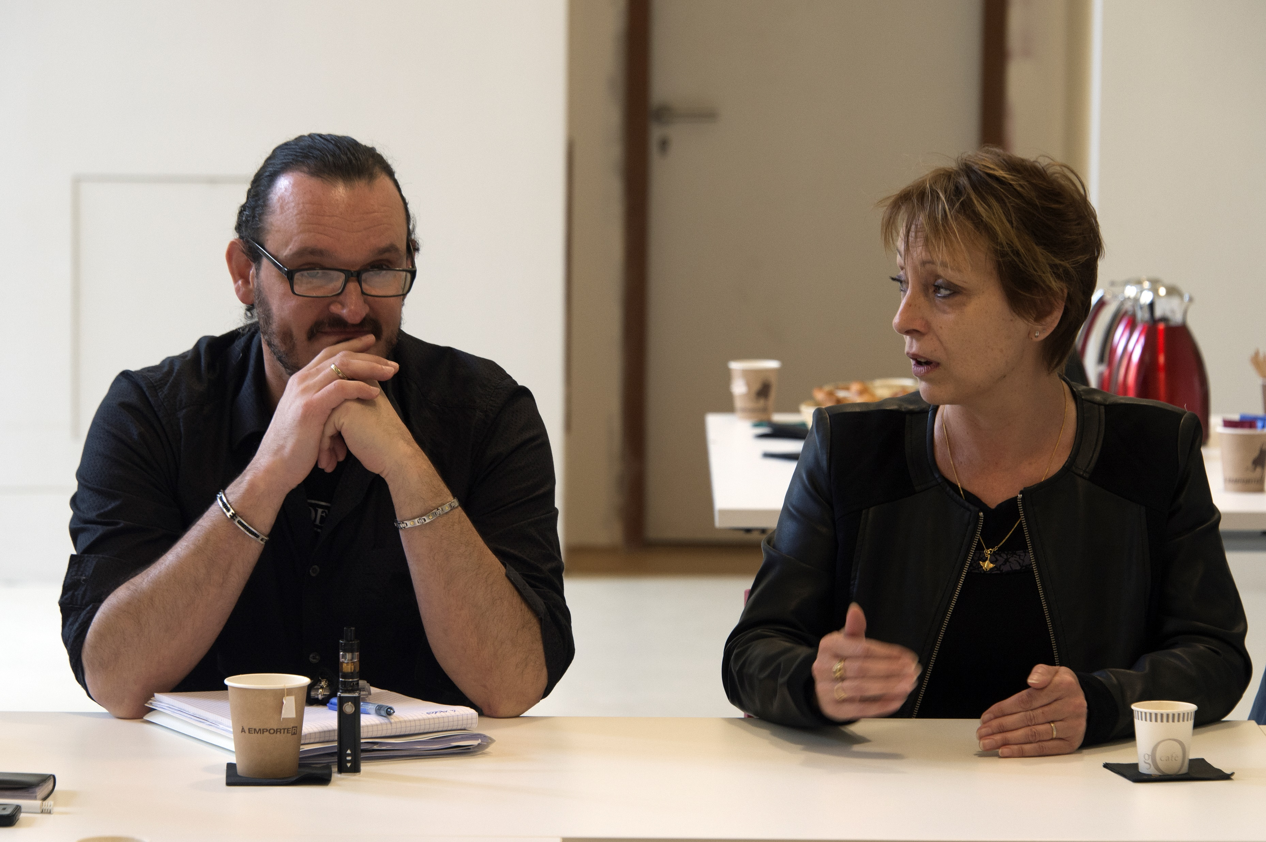
Témoignage
LE PARRAIN
Jean-Michel BERNARD
Chef de service
Recette/recouvrement/
comptabilité
LA FILLEULE
Isabelle ARDOUREL
Responsable Administrative et Financière

